Slide 1
Git简介
安慧软件 质量管理部 金鑫
2016.03.23

Slide 2
为什么从SVN到Git
Git最大的优势在于两点：易于本地增加分支和分布式的特性。
从使用者角度：
1.svn下载源代码慢。在git中一个几个G的版本库，一般一二十分钟就能下载完毕，但是在svn中要一个小时左右；
2.svn随时都得要与服务器交互，无论是查看log，还是查看以往的版本你必须跟服务器相连，并且速度奇慢无比，而git做这些几乎是瞬间的事；
3.把内容按元数据方式存储，完整克隆版本库。所有版本信息位于.git目录中，它是处于你的机器上的一个克隆版的版本库，它拥有中心版本库上所有的东西，例如标签、分支、版本记录等；
4.支持快速切换分支方便合并，比较合并性能好。在同一目录下即可切换不同的分支，方便合并，且合并文件速度比SVN快；
5.版本库本地化，支持离线提交，相对独立不影响协同开发。每个开发者都拥有自己的版本控制库，在自己的版本库上可以任意的执行提交代码、创建分支等行为。

Slide 3
为什么从SVN到Git
从服务器角度：
1.git版本库占用空间小（几乎是svn的分支数之一也就是说如果有四个分支，svn的版本库的体积将接近git的四倍），SVN每个分支都是一份代码的copy，而git每个分支只是各个提交点的hash值的集合。分支几乎不占用什么空间；
2.git是分布式管理系统，我们完全可以不对代码进行备份，但SVN不行，一旦你服务器的硬盘挂掉你整个代码库就完了；
3.git不用时时联网查询，并且对文件进行压缩，使得文件体积大大减小，并且传输速度快，svn是单个文件，git是压缩后的，在使用svn时我已经碰到过好几次服务器无响应了。由于git很多都可以在本地操作的，所以大大降低了客户端对服务器的连接，出现这种情况的概率会大大减小；
4：如果客户端离服务器端非常远，在网速糟糕的情况下，用svn下代码简直是个噩梦。

Slide 4
为什么从SVN到Git
Git 和其他版本控制系统的主要差别在于Git 只关心文件数据的整体是否发生变化，而大多数其他系统则只关心文件内容的具体差异。这类系统 （CVS，Subversion等等）每次记录有哪些文件作了更新，以及都更新了哪些行的什么内容。

Slide 5
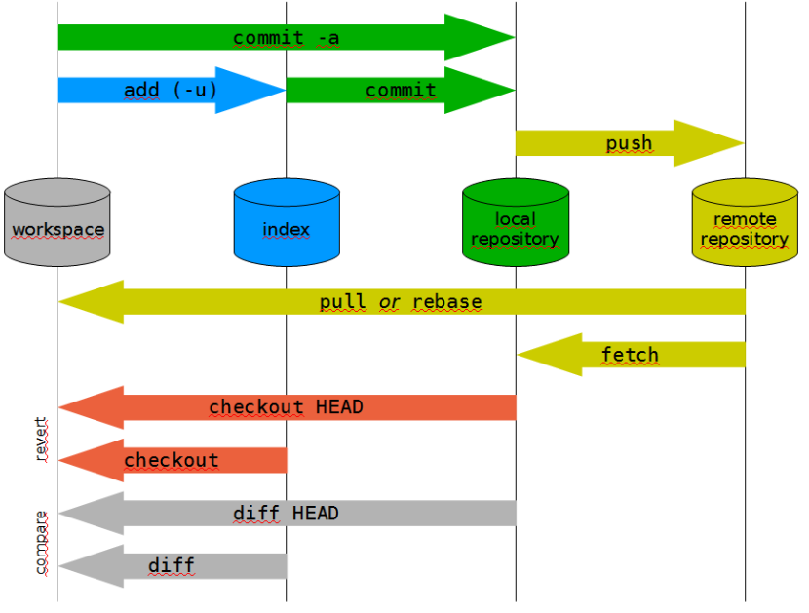
为什么从SVN到Git
git和svn的最大区别是git是分布式的，而svn仅仅是一个svn服务器，实际的来说，git有本地的代码库，可以离线提交自己的修改至本地的代码库。

Slide 6
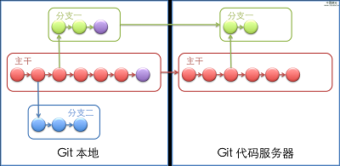
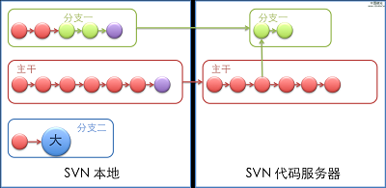
Git、Svn对比
图中Git本地和服务器端结构都很灵活，所有版本都存储在一个目录中，你只需要进行分支的切换即可达到在某个分支工作的效果。 而SVN则完全不同，如果你需要在本地试验一些自己的代码，只能本地维护多个不同的拷贝，每个拷贝对应一个SVN服务器地址。
Notes:
当你正在做一个新的功能点的开发，工作做到一半，由于会代码没有写完可能导致库上代码编译失败，所以并没有提交代码。这时候上级对你说，现在有一个很紧急的Bug需要处理， 必须在两个小时内完成。说明分别使用svn和git的不同工作流程。
参考http://www.open-open.com/lib/view/open1332904495999.html

Slide 7
Git基本指令
1. git pull：从远程版本库将代码更新到本地，例如：‘git pull origin master’就是将origin这个版本库的代码更新到本地的master主支，该功能类似于SVN的update。
2. git add：是将当前更改或者新增的文件加入到Git的索引中，加入到Git的索引中就表示记入了版本历史中，这也是提交之前所需要执行的一步，例如‘git add app/model/user.rb’就会增加app/model/user.rb文件到Git的索引中。
3. git rm：从当前的工作空间中和索引中删除文件，例如‘git rm app/model/user.rb’。
4. git commit：提交当前工作空间的修改内容(提交到本地的资源库)，类似于SVN的commit命令，例如‘git commit -m “story #3, add user model”’，提交的时候必须用-m来输入一条提交信息。
5. git push：将本地commit的代码更新到远程版本库中，例如‘git push origin’就会将本地的代码更新到名为orgin的远程版本库中。

Slide 8
Git基本指令
6. git log：查看历史日志。
7. git revert：还原一个版本的修改，必须提供一个具体的Git版本号，例如‘git revert bbaf6fb5060b4875b18ff9ff637ce118256d6f20’，Git的版本号都是生成的一个哈希值。

Slide 9
Git独有指令
1. git branch：对分支的增、删、查等操作，例如‘git branch new_branch’会从当前的工作版本创建一个叫做new_branch的新分支，‘git branch -D new_branch’就会强制删除叫做new_branch的分支，‘git branch’就会列出本地所有的分支。
2. git checkout：Git的checkout有两个作用，其一是在不同的branch之间进行切换，例如 ‘git checkout new_branch’就会切换到new_branch的分支上去;另一个功能是还原代码的作用，例如‘git checkout app/model/user.rb’就会将user.rb文件从上一个已提交的版本中更新回来，未提交的内容全部会回滚。
3. git rebase用于把一个分支的修改合并到当前分支。
4. git reset：将当前的工作目录完全回滚到指定的版本号。
5. git stash：将当前未提交的工作存入Git工作栈中，时机成熟的时候再应用回来。
Notes:
Git rebase：一旦分支中的提交对象发布到公共仓库，就千万不要对该分支进行衍合操作。

Slide 10
Git独有指令
6. git config：利用这个命令可以新增、更改Git的各种设置，例如‘git config branch.master.remote origin’就将master的远程版本库设置为别名叫做origin版本库。
7. git tag：可以将某个具体的版本打上一个标签，这样你就不需要记忆复杂的版本号哈希值了，例如你可以使用 'git tag revert_version bbaf6fb5060b4875b18ff9ff637ce118256d6f20'来标记这个被你还原的版本，那么以后你想查看该版本时，就可以使用 revert_version标签名，而不是哈希值了
Notes:
Git config –help可以打开git配置文件的说明

Slide 11
SVN和Git指令对比
功能 | SVN | Git
从一个版本库开始的方法 | svn checkout | git clone
提交代码至远程服务器 | svn commit | git commit （本地仓库） git push（提交至远程服务器）
从中央服务器更新到本地代码 | svn update | git fetch（本地仓库） git merge （也可以用git pull合并两者操作，不建议使用）
撤销本地修改 | 删除掉修改的文件，然后svn update | git checkout .
比较差异 | svn diff | git diff <remote_branch> <branch>

Slide 12
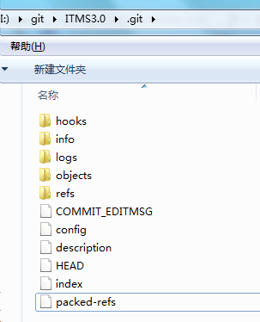
Git目录
HEAD文件存放根节点的信息，其实目录结构就表示一个树型结构，Git采用这种树形结构来存储版本信息， 那么HEAD就表示根;
refs目录存储了你在当前版本控制目录下的各种不同引用，它有heads、 remotes、stash、tags四个子目录，分别存储对不同的根、远程版本库、Git栈和标签的四种引用;
logs目录根据不同的引用存储了日志信息。
index是一个索引文件。存放的是暂存区的
整个目录树的信息，并且为目录树中的每
个文件都保存了时间戳和长度。
objects目录存放的是实际的文件。
.git/objects目录下的对象都有一个40位的id，
前两位作为目录名，后38位作为文件名。
这些对象主要是commit对象和tree对象。
Notes:
refs引用指的是你本地和远程所用到的各个树分支的信息

Slide 13
Git目录
因此，Git只需要代码根目录下的这一个.git目录(隐藏)就可以记录完整的版本控制信息，而不是像SVN那样根目录和子目录下都有.svn目录。

